Slide 1

PHÒNG GIÁO DỤC VÀ ĐÀO TẠO QUẬN LONG BIÊN TRƯỜNG MẦM NON THẠCH CẦU
NHIỆT LIỆT CHÀO MỪNG CÁC BÁC CÁC CÔ VỀ DỰ GIỜ LỚP MGL A1
2019-2020

Slide 2

GIÁO ÁN
LĨNH VỰC PHÁT TRIỂN THẨM MỸ
MÔN:T ẠO HÌNH
ĐỀ TÀI: VẼ THEO Ý THÍCH
LỨA TUỔI:5-6 TUỔI
GIÁO VIÊN:NGUYỄN THỊ PHƯỢNG

Slide 3


Ý TƯỞNG
CỦA TRẺ

Slide 4

TRẺ
THỰC HIỆN
Ý TƯỞNG
CỦA MÌNH

Slide 5
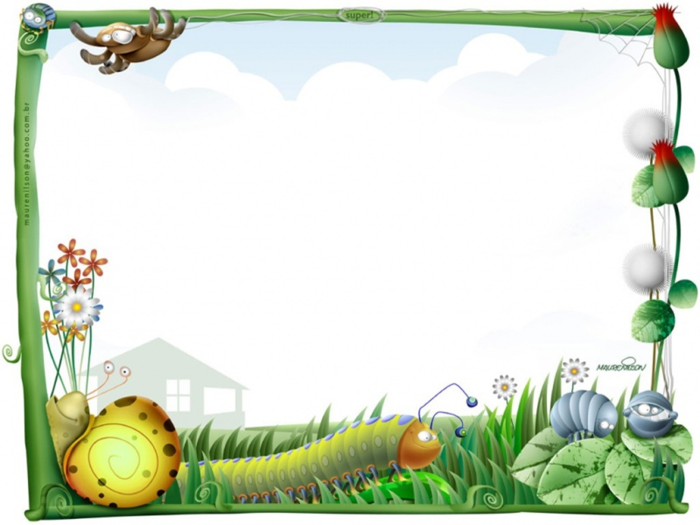
TRƯNG BÀY
SẢN PHẨM CỦA TRẺ

Slide 6

Tiết học Tạo Hình của lớp MGL A1 đến đây là kết thúc * xin kính chúc các cô sức khỏe, hạnh phúc

